Slide 1
MOVIMENTO RETILÍNEO UNIFORMEMENTE VARIADO (MRUV)
É aquele em que o módulo da velocidade varia com o passar do tempo, sendo a sua trajetória uma reta.

Slide 2
M R U V
O MRUV , pode ser acelerado ou retardado
Quando o módulo da velocidade aumenta com o passar do tempo, o movimento é acelerado, a velocidade e aceleração têm o mesmo sinal.
V --- positiva , a ---- positiva
V ---- negativa , a ---- negativa.
O movimento é retardado quando o módulo da velocidade decresce com o passar do tempo.
V --- positiva , a ---- Negativa
V ---- Negativa , a ---- positiva.

Slide 3
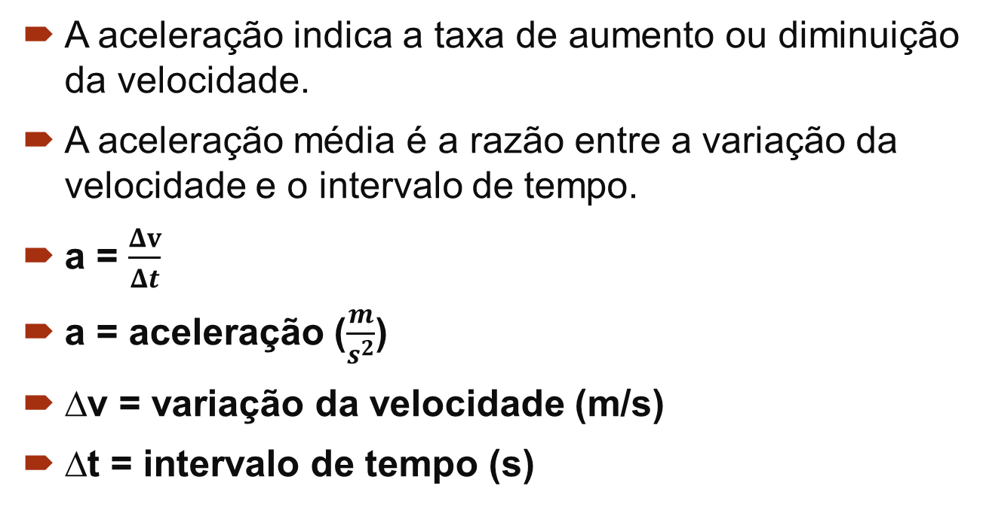
ACELERAÇÃO
A aceleração indica a taxa de aumento ou diminuição da velocidade.
A aceleração média é a razão entre a variação da velocidade e o intervalo de tempo.
a = $\frac{Δv}{Δt}$
a = aceleração ($\frac{m}{s^{2}}$)
∆v = variação da velocidade (m/s)
∆t = intervalo de tempo (s)

Slide 4
Classificação do MRUV
Quando o móvel está se deslocando no mesmo sentido da sua trajetória e acelerado, dizemos que o movimento é progressivo e acelerado.
v v
a a
Quando o móvel se desloca em sentido contrário da sua trajetória e acelerado, dizemos que o movimento é retrógrado e acelerado.

Slide 5
Classificação
Mov. Retrógrado e acelerado
a
V
V
a

Slide 6
MOV. PROGRESSIVO E RETARDADO
Mov. Progressivo e retardado
a
V
a
V

Slide 7
Mov. Retrógrado e retardado
V
a
V
a

Slide 8
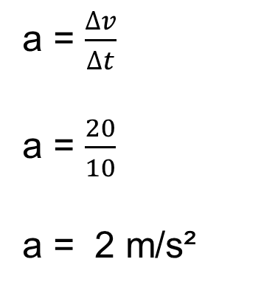
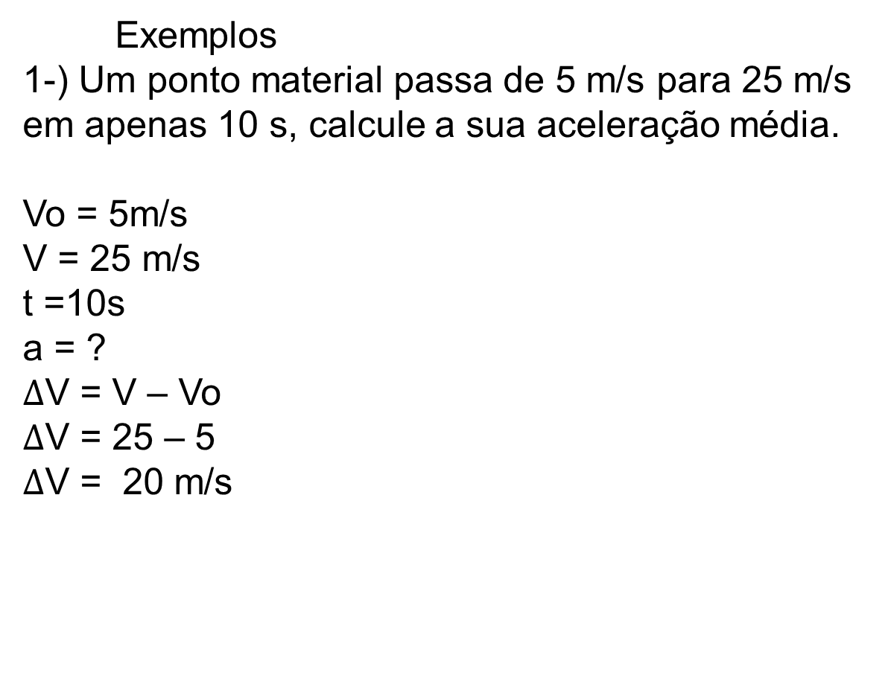
Exemplos
1-) Um ponto material passa de 5 m/s para 25 m/s em apenas 10 s, calcule a sua aceleração média.
Vo = 5m/s
V = 25 m/s
t =10s
a = ?
$∆$V = V – Vo
$∆$V = 25 – 5
$∆$V = 20 m/s
a = $\frac{∆v}{∆t}$
a = $\frac{20}{10}$
a = 2 m/s²

Slide 9
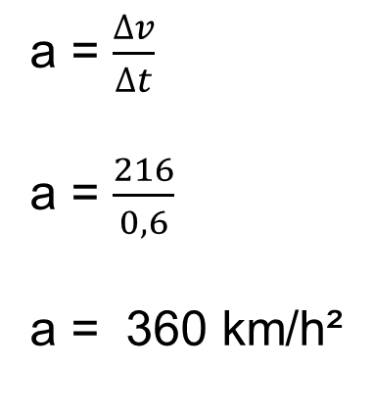
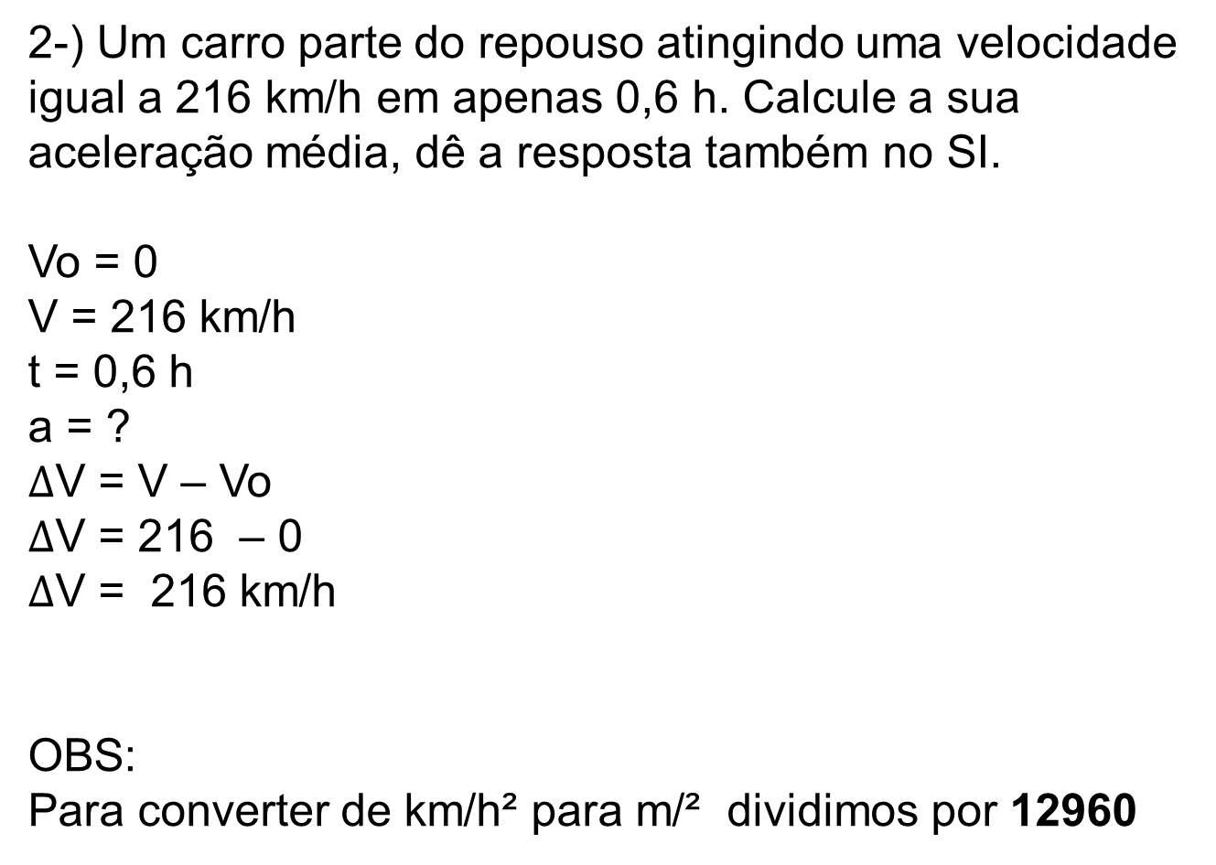
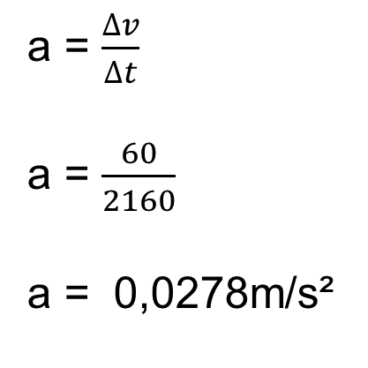
2-) Um carro parte do repouso atingindo uma velocidade igual a 216 km/h em apenas 0,6 h. Calcule a sua aceleração média, dê a resposta também no SI.
Vo = 0
V = 216 km/h
t = 0,6 h
a = ?
$∆$V = V – Vo
$∆$V = 216 – 0
$∆$V = 216 km/h
OBS:
Para converter de km/h² para m/² dividimos por 12960
a = $\frac{∆v}{∆t}$
a = $\frac{216}{0,6}$
a = 360 km/h²
a = $\frac{∆v}{∆t}$
a = $\frac{60}{2160}$
a = 0,0278m/s²

Slide 10
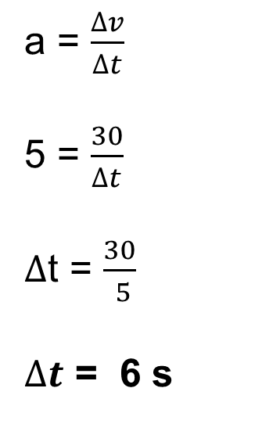
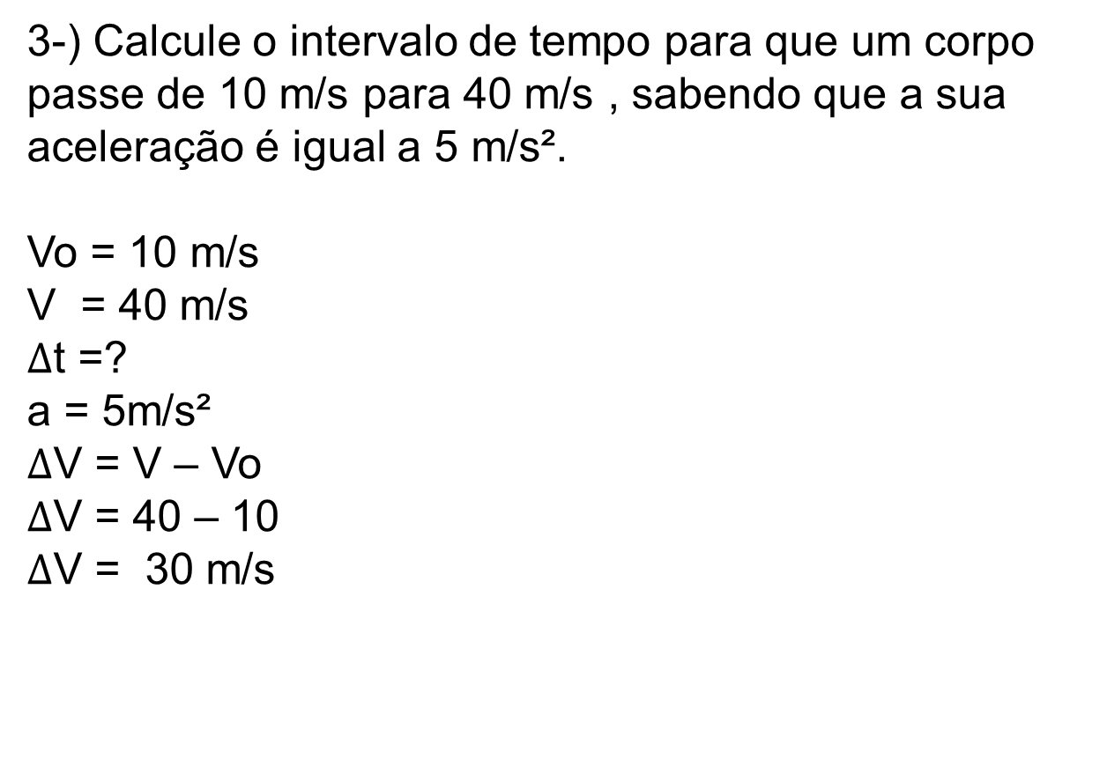
3-) Calcule o intervalo de tempo para que um corpo passe de 10 m/s para 40 m/s , sabendo que a sua aceleração é igual a 5 m/s².
Vo = 10 m/s
V = 40 m/s
$∆$t =?
a = 5m/s²
$∆$V = V – Vo
$∆$V = 40 – 10
$∆$V = 30 m/s
a = $\frac{∆v}{∆t}$
5 = $\frac{30}{∆t}$
$∆$t = $\frac{30}{ 5}$
$∆t$ = 6 s

Slide 11
4-) Dada a tabela :
Determine :
A velocidade inicial;
A aceleração escalar média entre 1 s e 5 s;
A classificação do movimento em acelerado ou retardado
t(s) | 0 | 1 | 2 | 3 | 4 | 5 | 6
V(m/s) | 4 | 10 | 16 | 22 | 28 | 34 | 40

Slide 12
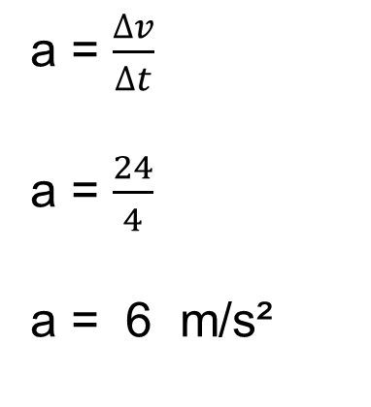
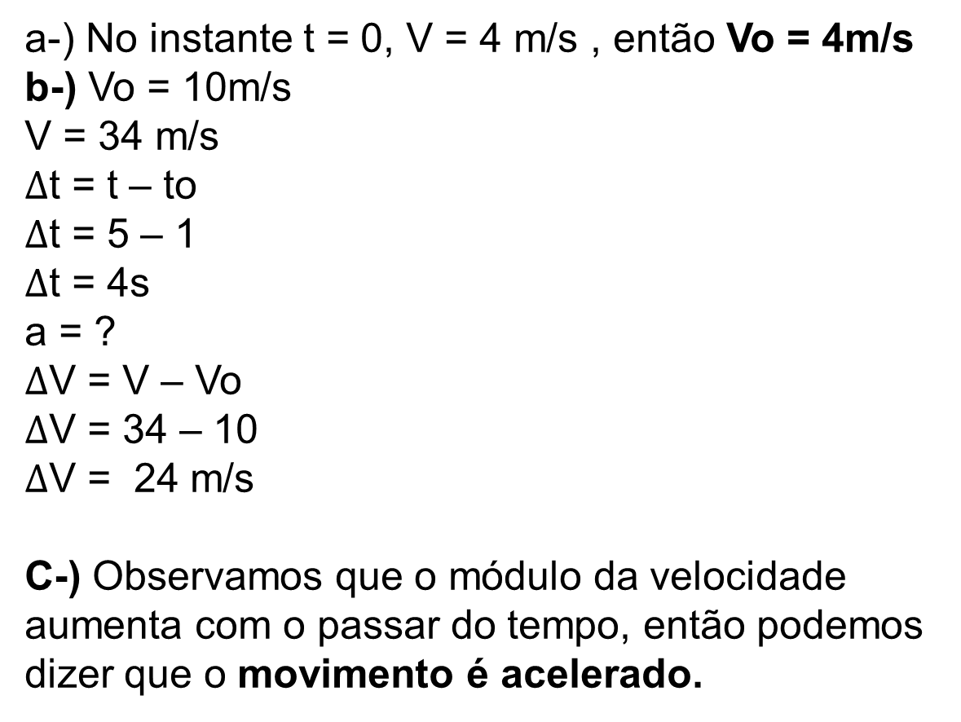
a-) No instante t = 0, V = 4 m/s , então Vo = 4m/s
b-) Vo = 10m/s
V = 34 m/s
$∆$t = t – to
$∆$t = 5 – 1
$∆$t = 4s
a = ?
$∆$V = V – Vo
$∆$V = 34 – 10
$∆$V = 24 m/s
C-) Observamos que o módulo da velocidade aumenta com o passar do tempo, então podemos dizer que o movimento é acelerado.
a = $\frac{∆v}{∆t}$
a = $\frac{24}{4}$
a = 6 m/s²

Slide 13
5-) dada a tabela:
Determine :
A velocidade inicial;
A aceleração escalar média entre 0 s e 8 s;
A classificação do movimento em acelerado ou retardado
t(s) | 0 | 1 | 2 | 3 | 4 | 5 | 6 | 7 | 8
V(m/s) | -3 | -10 | -17 | -24 | -31 | -38 | -45 | -52 | -59

Slide 14
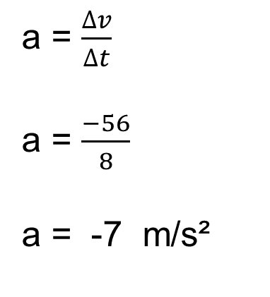
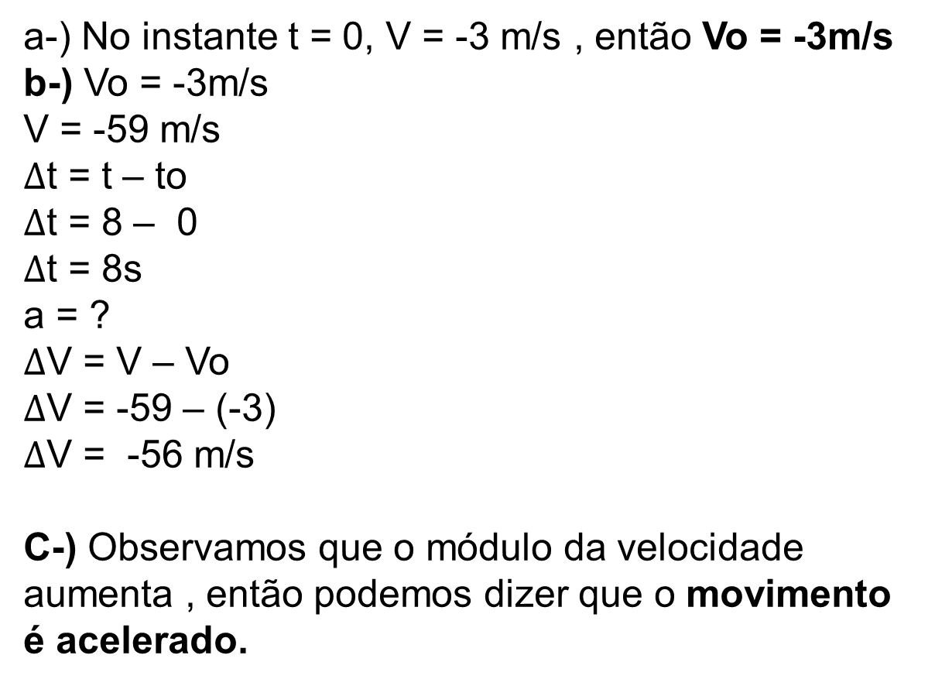
a-) No instante t = 0, V = -3 m/s , então Vo = -3m/s
b-) Vo = -3m/s
V = -59 m/s
$∆$t = t – to
$∆$t = 8 – 0
$∆$t = 8s
a = ?
$∆$V = V – Vo
$∆$V = -59 – (-3)
$∆$V = -56 m/s
C-) Observamos que o módulo da velocidade aumenta , então podemos dizer que o movimento é acelerado.
a = $\frac{∆v}{∆t}$
a = $\frac{−56}{8}$
a = -7 m/s²

Slide 15
6-) Calcule a aceleração escalar média para um carro que passa de 54 km/h para 90 km/h em apenas 10s.

Slide 16
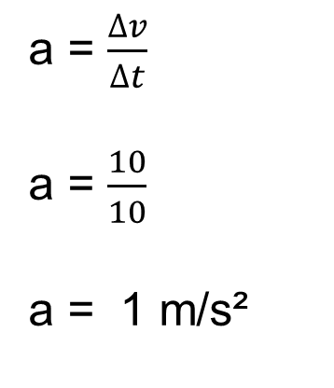
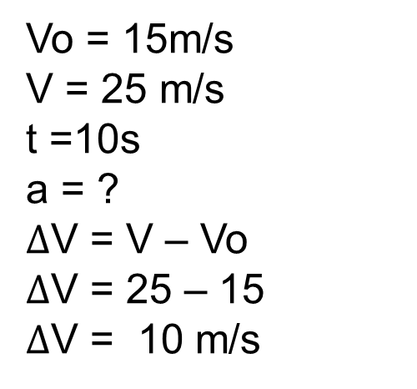
Vo = 15m/s
V = 25 m/s
t =10s
a = ?
$∆$V = V – Vo
$∆$V = 25 – 15
$∆$V = 10 m/s
a = $\frac{∆v}{∆t}$
a = $\frac{10}{10}$
a = 1 m/s²

Slide 17
6-) Dada a tabela :
Determine :
A velocidade inicial;
A aceleração escalar média entre 1 s e 4 s;
A classificação do movimento em acelerado ou retardado
7-) Um corpo parte do repouso e atinge a velocidade de 72 km/h em apenas
18s , calcule a sua aceleração escalar média.
t(s) | 0 | 1 | 2 | 3 | 4 | 5 | 6
V(m/s) | 12 | 18 | 24 | 30 | 36 | 42 | 48

Slide 18
Exercícios
1-) Um ponto material passa de 15 m/s para 35 m/s em apenas 4 s, calcule a sua aceleração média.
2-) Um carro parte do repouso atingindo uma velocidade igual a 180 km/h em apenas 0,25 h. Calcule a sua aceleração média, dê a resposta também no SI.
3-) Calcule o intervalo de tempo para que um corpo passe de 4 m/s para 40 m/s , sabendo que a sua aceleração é igual a 1,2 m/s².
4-) Calcule a aceleração escalar média para um carro que passa de 18 km/h para 90 km/h em apenas 8s.
5-) Dada a tabela
Determine :
A velocidade inicial;
A aceleração escalar média entre 0 s e 6 s;
A classificação do movimento em acelerado ou retardado
t(s) | 0 | 1 | 2 | 3 | 4 | 5 | 6
V(m/s) | -30 | -26 | -22 | -18 | -14 | -10 | -6

